Slide 1





VR для бизнеса
Павлюков Степан Алексеевич | Лидер проекта

Slide 2
О ПРОЕКТЕ
VR для бизнеса — веб-приложение для автоматической генерации планировки офисных и рабочих пространств на основе искусственного интеллекта.
Суть: пользователь загружает план помещения, выбирает 3D-модели мебели — система автоматически предлагает оптимальные варианты расстановки с учётом норм СанПиН и эргономики.
Для кого: МСП при открытии/переезде офиса, дизайнеры интерьеров, операторы коворкингов, удалённые работники.
Бизнес-модель: SaaS-подписка — Freemium / Pro 990 руб./мес. / Business 4 990 руб./мес. + разовые проекты от 2 500 руб.
Рынок (Россия): TAM ~150 млрд руб. / SAM ~12–18 млрд руб. / SOM ~300–800 млн руб. (3 года). Цель: ~100 млн руб./год к концу 2-го года.
Конкурентное преимущество: единственное российское решение с ML-оптимизацией, 3D-визуализацией и соответствием нормам СанПиН — в 50–300 раз дешевле дизайн-студий.

Slide 3
ПРОБЛЕМА
Проблема: Компании, арендующие офисные помещения, частные лица и дизайнеры интерьеров не могут быстро и без специальных знаний спланировать эргономичную расстановку мебели и оборудования под конкретное пространство.
Как решается сейчас: Ручные замеры и чертежи в AutoCAD/Revit (традиционный метод); общие планировщики — Planner 5D, RoomSketcher, IKEA Place (косвенные аналоги); услуги дизайн-студий (прямые аналоги).
Почему существующее решение хуже: CAD-инструменты требуют профессиональных навыков и недель работы. Косвенные аналоги не оптимизируют расстановку автоматически и не учитывают офисную специфику. Дизайн-студии стоят от 50 000 до 300 000 руб. за проект — недоступно для большинства МСП.

Slide 4
ПРОБЛЕМА (продолжение)
У кого проблема стоит наиболее остро: МСП при переезде или открытии офиса (стартапы, IT-компании, коворкинги), дизайнеры интерьеров, удалённые работники.
Масштаб проблемы: Более 6 млн субъектов МСП в России (ФНС, 2024), свыше 50 000 практикующих дизайнеров интерьера, миллионы сотрудников на удалённой работе.
Количественная оценка: Неэффективная планировка снижает продуктивность на 10–15% (Leesman Index, 2023). Стоимость услуг дизайн-студии — от 50 000 до 300 000 руб. за проект. Рынок офисного обустройства в России — свыше 150 млрд руб./год.
Подтверждение актуальности: Проведены CustDev-интервью с 5 представителями ЦА (офис-менеджеры, дизайнеры, владельцы МСП). Выявлена ключевая боль: отсутствие простого инструмента автоматической расстановки. Получены письма заинтересованности от 2 компаний.

Slide 5
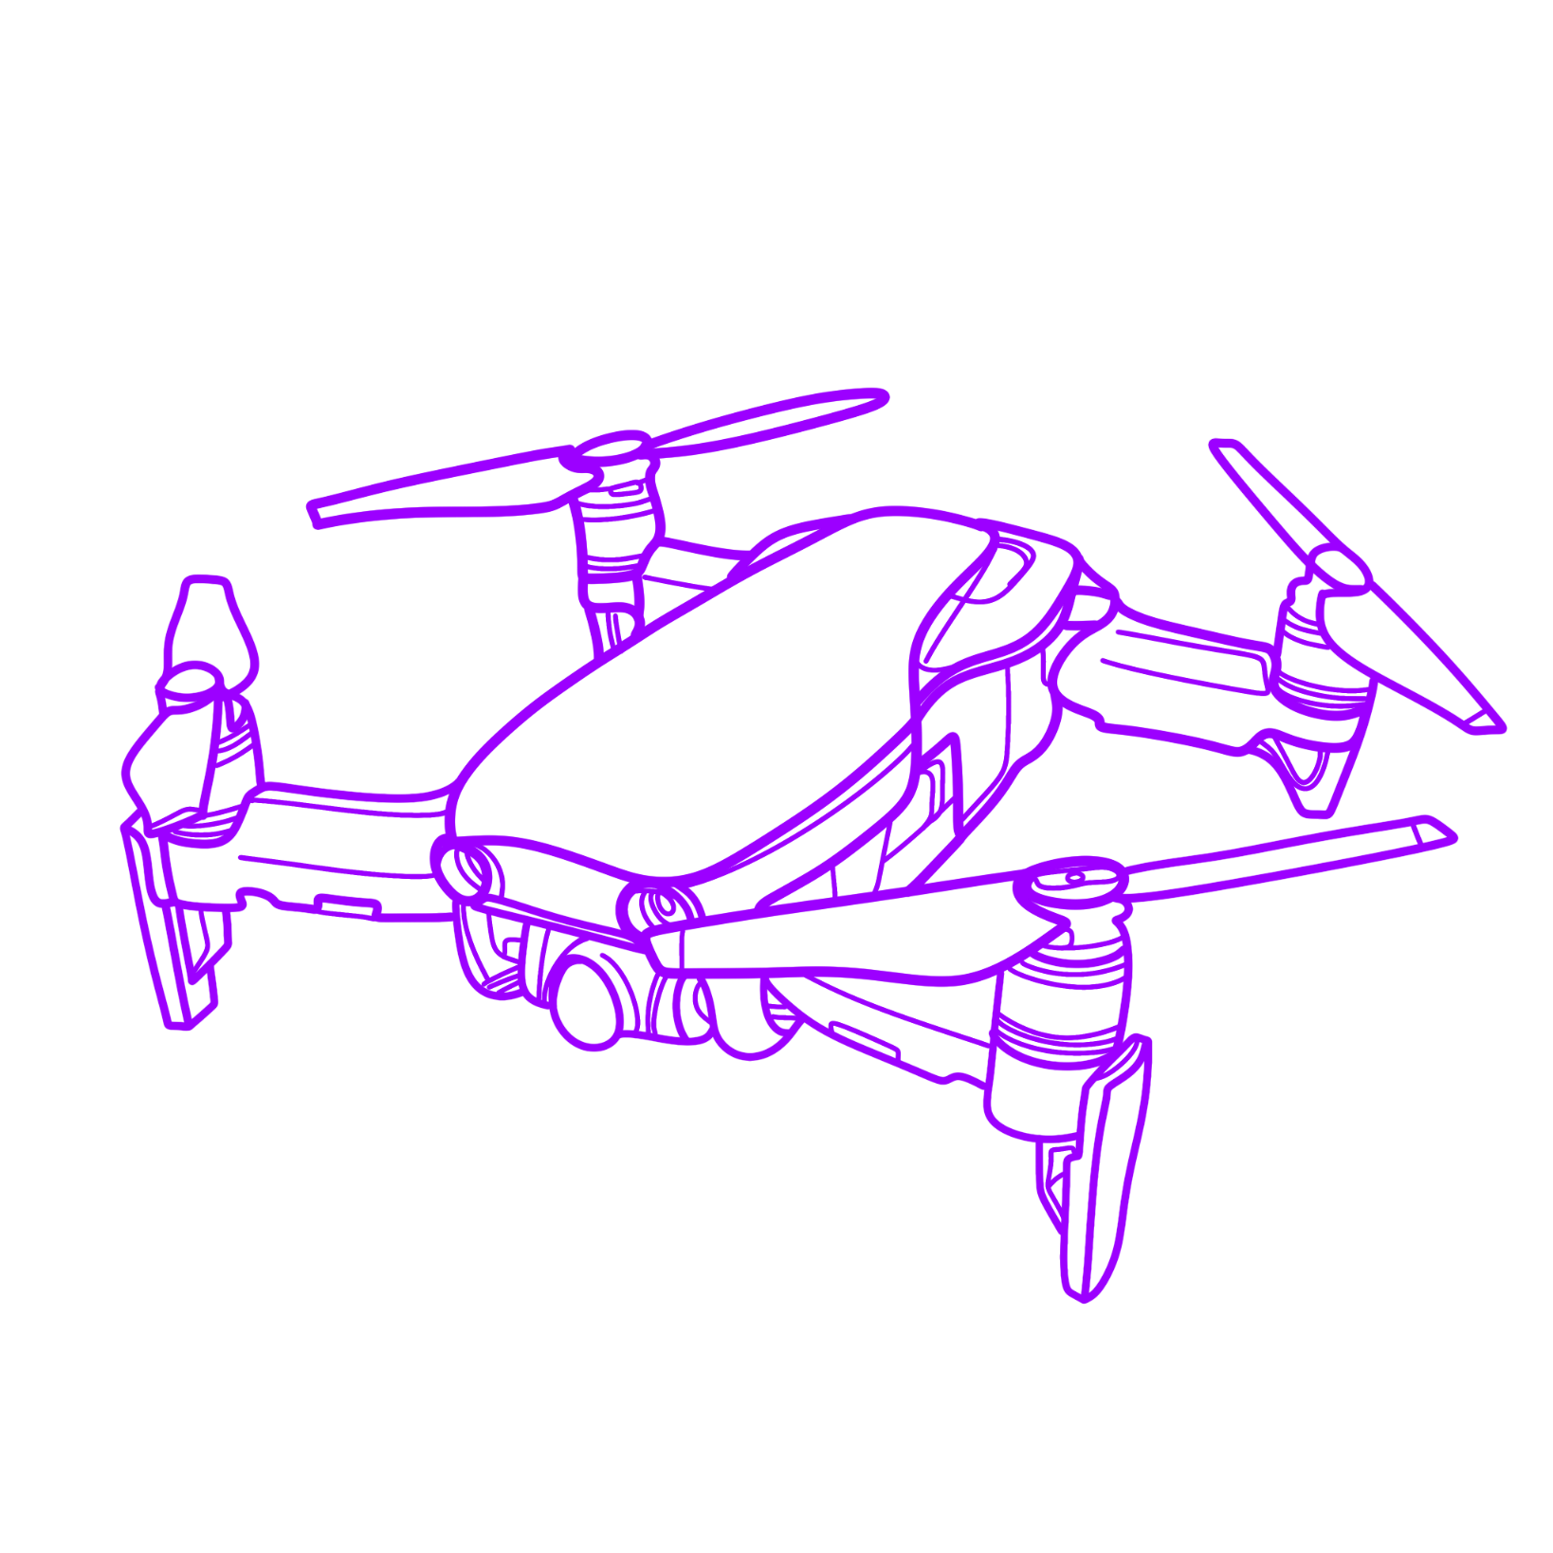
РЕШЕНИЕ
Суть решения: Веб-приложение для автоматической генерации планировки офисных и рабочих пространств. Пользователь загружает план помещения, добавляет 3D-модели мебели и оборудования — система автоматически предлагает оптимальную расстановку на основе анализа паттернов реальных офисов и эргономических стандартов.
Как решает проблему: Сокращает время планировки с 2–4 недель до нескольких минут. Не требует навыков CAD или найма дизайнера. Генерирует несколько вариантов расстановки с учётом эргономики и норм пожарной безопасности.
Экономическая эффективность: Экономия на услугах дизайнера — от 50 000 до 300 000 руб. за проект. Снижение потерь рабочего времени на 10–15% за счёт правильной эргономичной расстановки.
Сценарии применения: Обустройство нового офиса при переезде; реконфигурация коворкинга; планировка домашнего рабочего места; быстрая генерация вариантов дизайнером интерьера для клиента.
Изображение вашего решения

Slide 6

ТЕХНОЛОГИЧЕСКОЕ ЯДРО ПРОЕКТА
Технологическое ядро: ML-алгоритм оптимизации расстановки (Reinforcement Learning) — анализирует паттерны реальных офисов и нормы СанПиН 2.2.4.548-96; 3D-движок Three.js/WebGL — интерактивная визуализация в браузере; библиотека 3D-моделей российских производителей (Аскона, Hoff, SauvageHome); модуль проверки норм пожарной безопасности.
Стек: React (фронтенд) + Python/FastAPI (бэкенд) + PostgreSQL + Yandex Cloud (хостинг).
Критическая технология РФ: ИКТ — интеллектуальные системы, визуализация, smart-управление.
Уровень готовности (TRL): TRL 2 — концепция сформулирована, прототипирование начато. Разработка ведётся командой с нуля.

Slide 7
КОНКУРЕНТЫ И АНАЛОГИ
1. Planner 5D (Латвия, planner5d.com) — общий планировщик; нет ML-оптимизации и норм СанПиН.
2. RoomSketcher (Норвегия, roomsketcher.com) — онлайн-планировщик; нет ML-оптимизации, нет локализации под РФ.
3. AutoCAD/Revit (Autodesk, США, autodesk.ru) — CAD; требует высокой квалификации, под санкциями.
4. Дизайн-студии РФ (напр. AMSRUS Design, amsrus.ru) — прямой аналог; от 50 000 руб. за проект, срок 2–4 недели.
5. SmartFloor (Россия, smartfloor.ru) — планировщик офисов; нет 3D и ML. Наше преимущество: единственное российское решение с ML-оптимизацией, 3D-визуализацией и соответствием нормам СанПиН. Цена от 990 руб./мес. — в 50–300 раз дешевле дизайн-студий.
Характеристика | VR для бизнеса (наш продукт) | Planner 5D (Латвия) | RoomSketcher (Норвегия) | AutoCAD/Revit (США) | Дизайн-студии (Россия)
ML-оптимизация расстановки | ✓ | ✗ | ✗ | ✗ | частично
3D-визуализация в браузере | ✓ | ✓ | ✓ | ✗ | по запросу
Соответствие нормам СанПиН | ✓ | ✗ | ✗ | ✗ | ✓
Локализация для РФ | ✓ | частично | ✗ | ✗ (санкции) | ✓
Скорость результата | минуты | часы | часы | недели | 2–4 недели
Цена | от 990 руб./мес. | от ~800 руб./мес. | от ~1 300 руб./мес. | от 60 000 руб./год | от 50 000 руб./проект

Slide 8
МОДЕЛЬ МОНЕТИЗАЦИИ, РЫНОК И ПОТРЕБИТЕЛИ
Потенциальный потребитель: 4 сегмента: (1) частные лица и удалённые работники; (2) малый и средний бизнес при переезде или открытии офиса; (3) дизайнеры интерьеров как профессиональный инструмент; (4) крупный бизнес и операторы коворкингов, регулярно реконфигурирующие пространство.
Путь коммерциализации (SaaS-модель): Freemium — бесплатно (1 проект, базовая библиотека); Pro — 990 руб./мес. (неограниченные проекты, экспорт); Business — 4 990 руб./мес. (команда, API); Enterprise — индивидуально. Дополнительно: разовые проекты от 2 500 руб. Целевые показатели к концу 2-го года: 5 000 Pro-пользователей + 300 Business-клиентов = ~100 млн руб./год.
Размер целевого рынка (Россия): TAM — ~150 млрд руб. (российский рынок офисного обустройства и ПО для планировки); SAM — ~12–18 млрд руб. (сегмент МСП + дизайнеры, нуждающиеся в автоматизации); SOM — ~300–800 млн руб. (достижимая доля в первые 3 года).

Slide 9

КОМАНДА И ПРОГРЕСС
Павлюков Степан Алексеевич — Лидер проекта / CEO
Роль: стратегия, продуктовое видение, координация команды, работа с партнёрами, CustDev.
Компетенции: предпринимательство, анализ рынка, переговоры, управление проектами.
На входе: идея + концепция, первые CustDev-интервью. На выходе: бизнес-модель, MVP в разработке, партнёрские договорённости.
Овасапян Нарек Каренович — Lead Developer / CTO
Роль: архитектура системы, ML-алгоритм оптимизации (Reinforcement Learning), техническое руководство.
Компетенции: Python, ML (RL), FastAPI, PostgreSQL, проектирование архитектур.
На входе: опыт в backend и алгоритмах. На выходе: рабочий ML-прототип, задокументированная архитектура.
Грицук Михаил Николаевич — Frontend / 3D-инженер
Роль: веб-интерфейс, 3D-визуализация планировки на Three.js/WebGL, UX-проработка.
Компетенции: React, Three.js, WebGL, CSS, 3D-модели, проектирование интерфейсов.
На входе: опыт в frontend и 3D-графике. На выходе: 3D-интерфейс, интегрированный с ML-ядром, готов к демо.

Slide 10
КОМАНДА И ПРОГРЕСС (продолжение)
Курсаков Артем Владимирович — Backend / DevOps
Роль: серверная логика, API-интеграции, облачная инфраструктура Yandex Cloud, CI/CD.
Компетенции: Python/FastAPI, Docker, Yandex Cloud, PostgreSQL, REST API.
На входе: опыт в серверной разработке и облаке. На выходе: MVP задеплоен, CI/CD настроен, API работает.
Антонов Данил Александрович — Продажи / Customer Success
Роль: привлечение клиентов, CustDev-интервью, выстраивание партнёрств, поддержка пользователей.
Компетенции: продажи B2B, переговоры, CustDev, управление клиентским опытом.
На входе: опыт в продажах. На выходе: 5+ лидов, 2 письма заинтересованности, воронка продаж сформирована.

Slide 11
ПАРТНЕРЫ (при наличии)
Опишите задачу партнера, которая легла в основу проекта (при наличии).
Укажите партнеров и иных представителей, заинтересованных в развитии проекта, их роль в проекте (экспертиза, площадка для пилотирования/оборудование/финансирование и т.п.).

Slide 12
УРОВЕНЬ ГОТОВНОСТИ ТЕХНОЛОГИИ
Определите уровень готовности технологии, опишите текущий статус и приложите подтверждающие артефакты
ОПИСАНИЕ УРОВНЕЙ ГОТОВНОСТИ И СООТВЕТСТВУЮЩИХ ИМ АРТЕФАКТОВ
Уровень готовности технологии | Краткое описание | Артефакт
1-3 | Формирование концепции, лабораторные исследования, создание макета | Научные статьи, отчеты о моделировании, письма заинтересованности от партнеров
4-6 | Создание прототипа, подтверждение характеристик в лабораторных условиях | Фото/видео работающего лабораторного макета, протоколы успешных экспериментов
7 | Пилотирование проекта (опытные испытания) | Видеодемонстрация работы прототипа в промышленных условиях, отчет независимого тестирования.
8 | Предсерийное производство | Акт о завершении пилотного проекта, отзыв пилотного заказчика, данные о стабильности работы.
9 | Серийное производство, коммерческое использование | Контракты на продажу, фото серийного производства, отзывы клиентов.

Slide 13
ПРОГРЕСС ЗА ВРЕМЯ АКСЕЛЕРАЦИИ
Опишите чего удалось достигнуть за время акселерации относительно решения, партнерства, проработки бизнес-составляющей.
До участия в акселерационной программе | После участия в акселерационной программе
Уровень готовности технологии - | Уровень готовности технологии -
Производственная готовность - | Производственная готовность -
Рыночная готовность - | Рыночная готовность -
Партнерства - | Партнерства -

Slide 14

ПЛАНЫ РАЗВИТИЯ
Опишите ваши планы по направлениям:
- исследования и разработка;
- защита интеллектуальной собственности;
- маркетинг, внедрение и продвижение;
- привлечение инвестиций и др.

Slide 15

ЗАПРОС
Опишите чего сейчас не хватает проекту для достижения ближайших шагов, обоснуйте.
Возможные категории:
- компетенции и экспертиза
- финансирование
- продвижение
- нетворкинг и партнерства

Slide 16



ЭКСПЕРТНОЕ ЗАКЛЮЧЕНИЕ
Прикрепите комментарии экспертов по вашему проекту (не менее 5 заключений) – в экспертизе должно быть отражено: теоретическая реализуемость, коммерческий потенциал, соответствие основным научным принципам.
Укажите ФИО эксперта и ссылку на профиль в ИС «Эксперты НТИ».

Slide 17
ЗАДАЧИ К СЛЕДУЮЩЕЙ ВСТРЕЧЕ
1
Переориентировать рынок на Россию: адаптировать TAM/SAM/SOM и ценообразование под российский рынок
2
Прописать технологическое ядро решения: ML-алгоритм, 3D-движок (Three.js/WebGL), библиотека моделей, соответствие СанПиН
3
Провести конкурентный анализ (не менее 5 конкурентов): сравнение по функционалу, цене, локализации для РФ
4
Составить профиль потребителя и продукта, сформулировать ценностное предложение (Value Proposition)
5
Если есть реальные письма поддержки от партнёров или потенциальных клиентов — вставить сканы в презентацию

